Slide 1
Программа Курса для детей младшего школьного возраста «Воспитание сказкой» 2 класс

Slide 2
Кружок «Теремок» Сказка – это волшебный мир, в который мы часто окунаемся… Мы испытываем чувства грусти, радости… Сказка – это чудо!

Slide 3
Проблема: В наш век духовного обнищания сказка, как и другие ценности традиционной культуры, утрачивает своё высокое предназначение.

Slide 4
Цель программы: создание условий для достижения учащимися необходимого для жизни в обществе социального опыта и формирования принимаемой обществом системы ценностей, создание условий для многогранного развития и социализации каждого учащегося в свободное от учёбы время.

Slide 5
Задачи: *образовательная: приобщить детей к истокам родной культуры посредством введения их в духовный мир русской народной и авторской сказки; *воспитательная: воспитывать у детей любовь к культурному наследию своего народа, трудолюбие, послушание и уважение к родителям и близким людям, терпение, милосердие, умение уступать, помогать друг другу и с благодарностью принимать помощь; *развивающая: развивать у детей социальные навыки: организации и осуществления сотрудничества с педагогами, сверстниками, родителями, старшими детьми в решении общих проблем; Подражать положительным героям сказок, видеть, ценить и беречь красоту родного края. Умение рассуждать, вести диалог, беседу, обобщать, содействовать развитию речи детей, дать им навыки сценического мастерства, участия в организации выставок и спектаклей.

Slide 6
Содержание курса «Воспитание сказкой
1.Вводное занятие. Чему учит нас народная сказка? (2ч)
2. «С трудом и мороз не страшен» (6ч)
3. «Доброе слово, что ясный день» (6ч)
4. Волшебный цветок (6ч)
5. Что за прелесть эти сказки? (6ч)
6. Сказка о мёртвой царевне и семи богатырях (6ч)
7. Генеральная репетиция. Спектакль (2ч)
8. Итого – 34ч

Slide 7
Принципы программы курса «Воспитание сказкой»
Включение учащихся в активную деятельность;
Доступность и наглядность;
Связь теории с практикой;
Учёт возрастных особенностей;
Сочетание индивидуальных и коллективных форм деятельности;
Целенаправленность и последовательность деятельности (от простого к сложному).

Slide 8
Деятельность учащихся:
Аппликация;
Рисование;
Лепка;
Сочинительство;
Шитьё;
Изготовление костюмов, декораций;
Постановка спектаклей;

Slide 9
Виды внеурочной деятельности:
Игровая деятельность;
Познавательная деятельность;
Проблемно – ценностное общение;
Досугово – развлекательная деятельность;
Художественное творчество;
Социальное творчество.

Slide 10
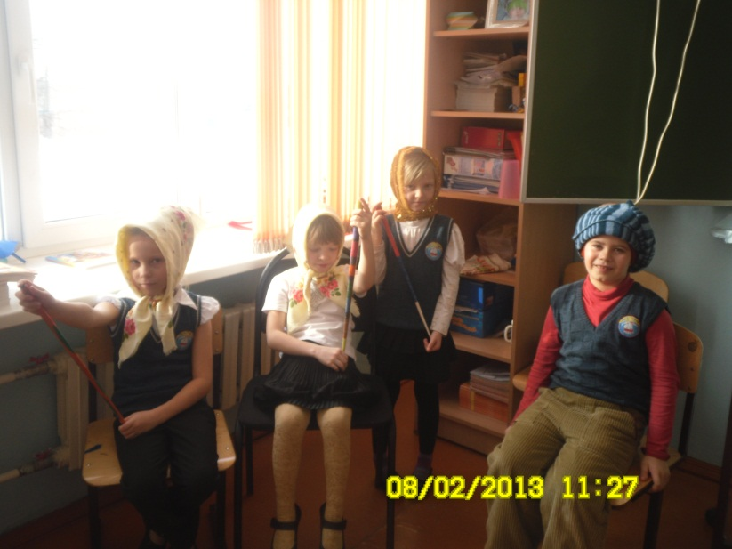
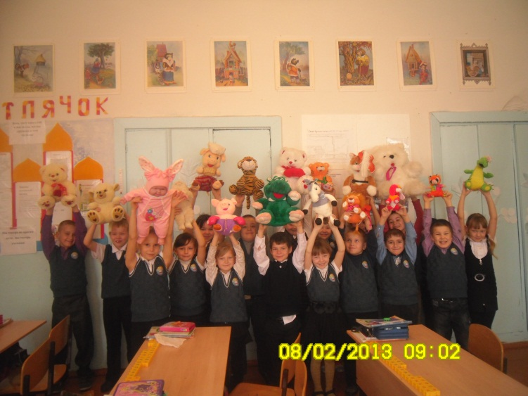
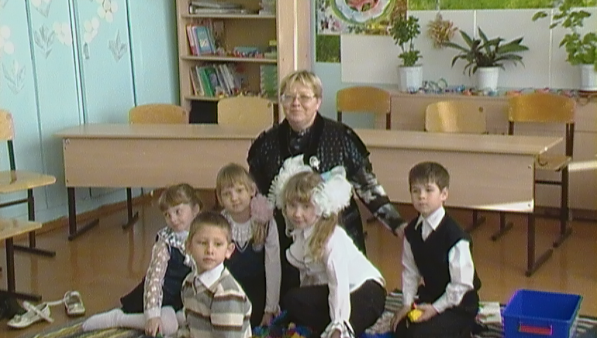
Наши достижения

Slide 11
Литература к программе 1.Атрихалова Е. В., Ксенофонтов И. В. Использование потенциала фильмов духовно-нравственной направленности в современной школе. — Калуга, КГИМО, 2010 2.Большой толковый словарь пословиц и поговорок русского языка. — М., 2009 3.Изготовление реквизита в кукольном театре. — М., 1979 4.Ильин И. А. Духовный мир сказки. — М., 1982 5.Народные русские сказки. — М., 1982 6.Наш школьный кукольный театр. — М., 1978 7.Пушкин А. С. Сказки. — М., 2002 8.Русские народные сказки. — М., 1958 9.Сказки русских писателей. — М., 1977 10.Стрелкова Л. П. Уроки сказки. — М.. 1989 11.Тимофеева И. Н. Сто книг вашему ребенку: Беседы для родителей. — М., 1987 12.Тумина Л. Е. Кружок «Сочини сказку». — М., 1995

